Slide 1
CNN 기반 반도체 패키지 Die Crack 검사 시스템 (진행사항 – 20220407)
연구윤리 및 연구과제
연구윤리 및 연구과제
@산업인공지능학과 박성범 2020254012

Slide 2
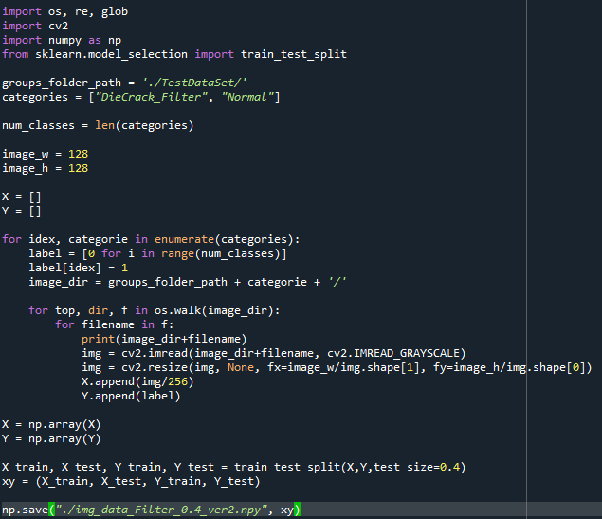
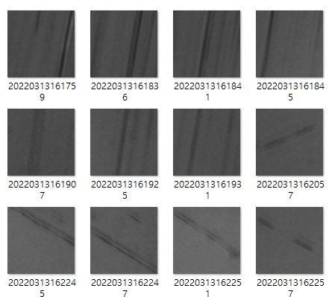
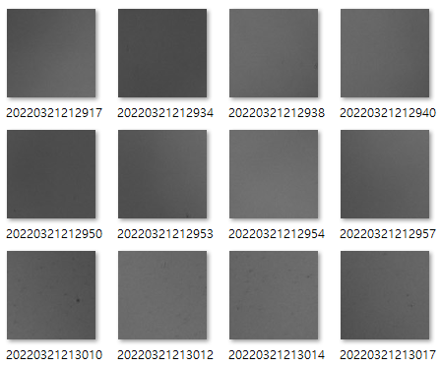
0.
데이터 셋 구현
Negative(330)
Positive(395)

Slide 3
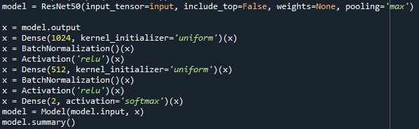
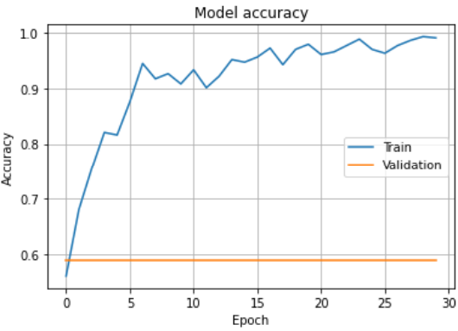
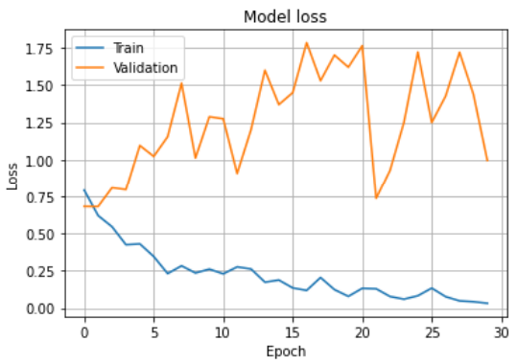
1.
진행사항
Model : ResNet50 ver1
Result

Slide 4
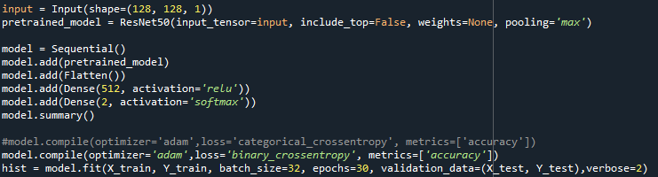
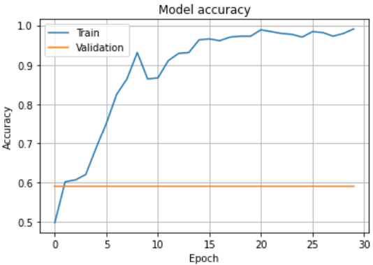
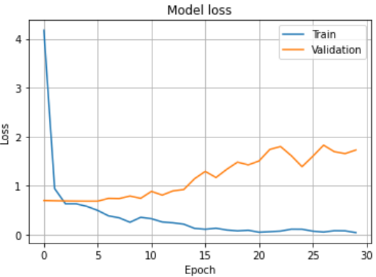
2.
진행사항
Model : ResNet50 ver2
Result

Slide 5
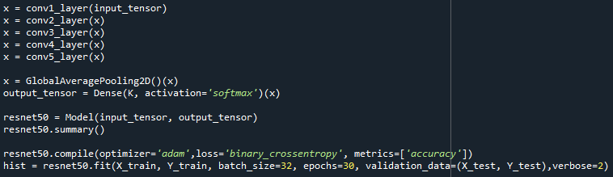
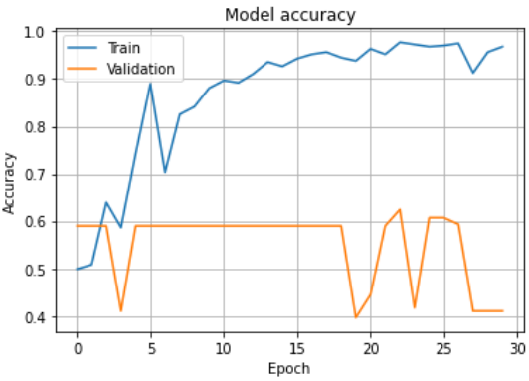
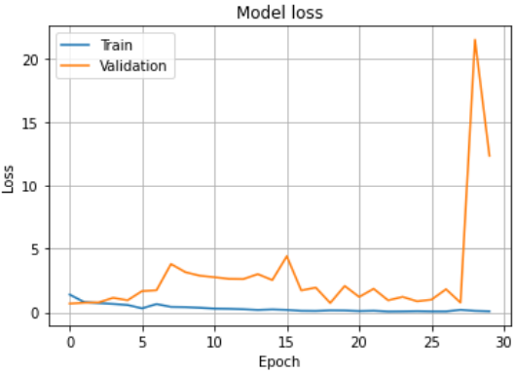
3.
진행사항
Model : ResNet50 --- 직접구현
Result

Slide 6
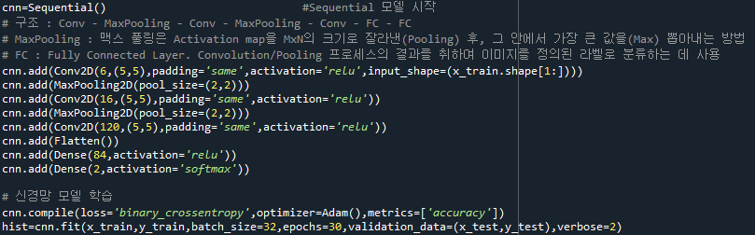
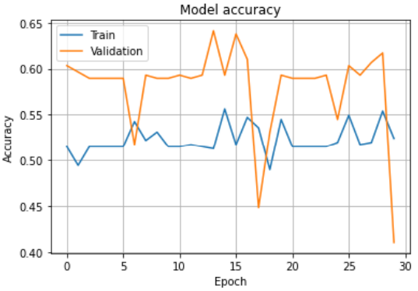
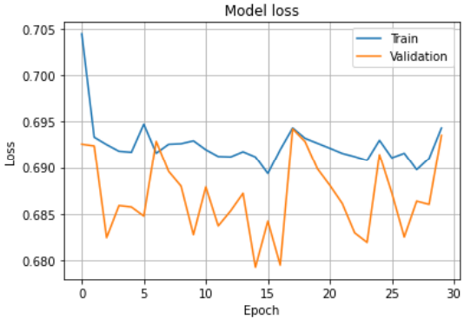
4.
진행사항
Model : LeNet5
Result

Slide 7
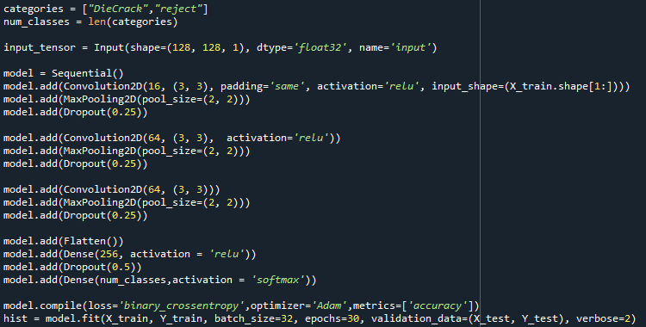
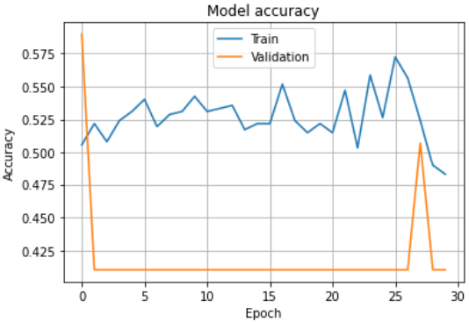
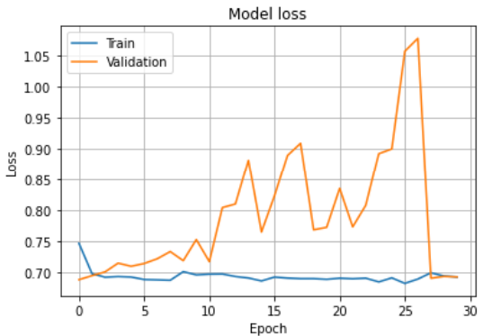
5.
진행사항
Model : MLP
Result

Slide 8
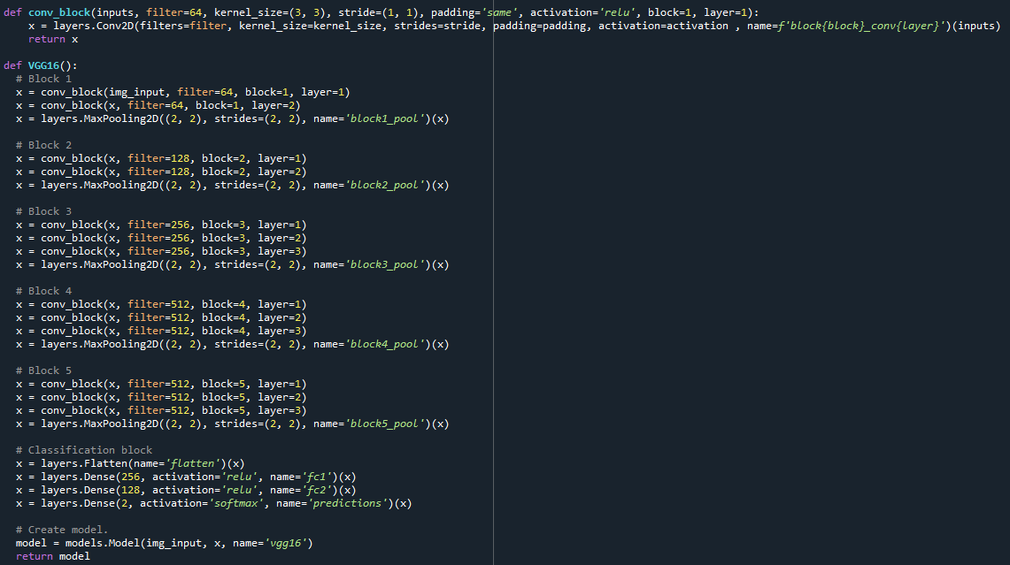
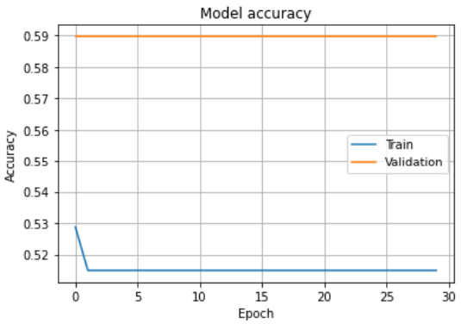
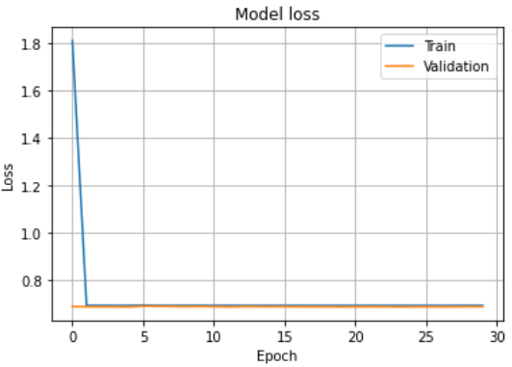
6.
진행사항
Model : VGG16
Result

Slide 9
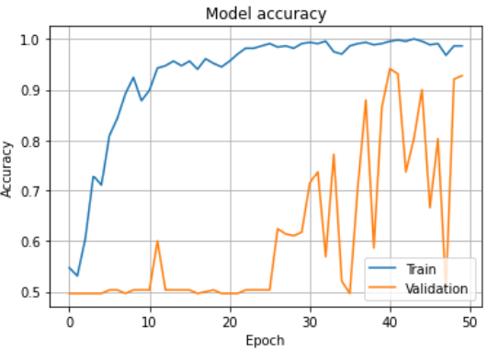
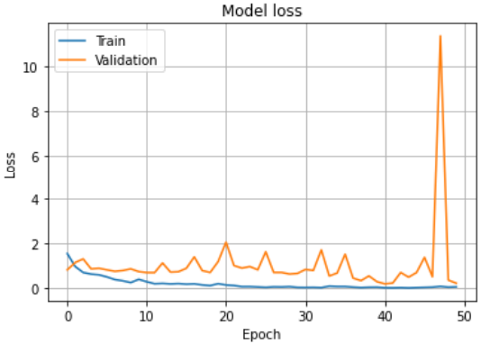
7.
진행사항
Model : ResNet50 --- 직접구현 Image resize : 128x128 > 64x64 Epoch 30 >> 50 Result : Validation 이상, Epoch 25 에서 Overfitting

Slide 10
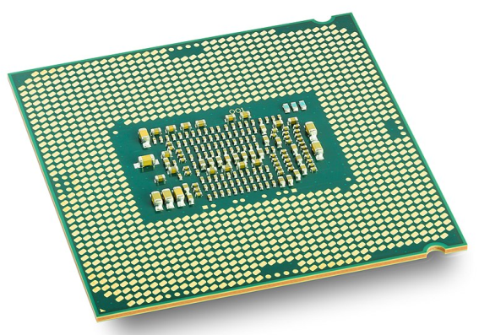
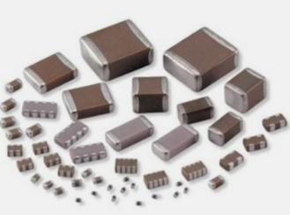
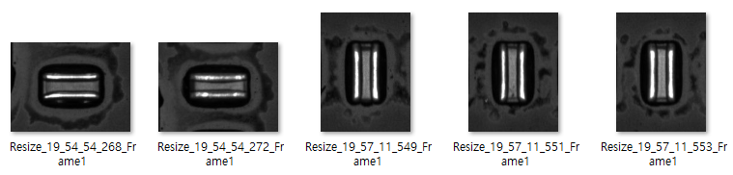
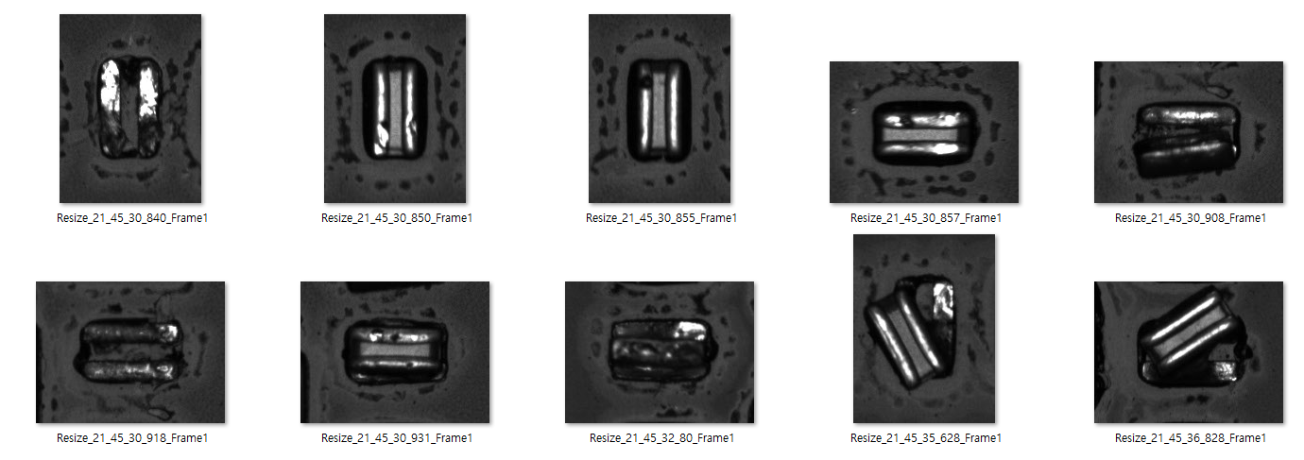
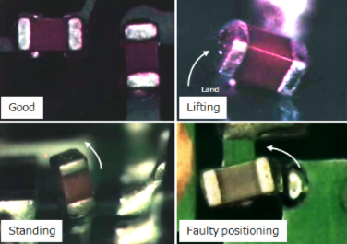
8.
진행사항
이전 머신러닝 프로그램 결과물 확인
반도체 외관 검사 장비를 통해 반도체 칩 소자 영상 획득 - 총 350장 ( 양품 200장, 불량 150장)
[ 반도체 칩 소자]
[소자 불량 유형]
[획득 된 소자 영상]

Slide 11
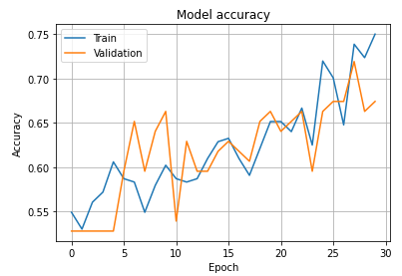
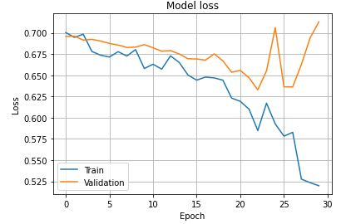
8-1.
진행사항
모델 구성도
Input
data
Convolution (3x3)
Max Pooling (2x2)
Drop Out
(0.25)
Convolution
Max Pooling
Drop Out
Convolution
Max Pooling
Drop Out
Padding
ReLU
Affine
ReLU
Drop Out
(0.5)
Affine
Softmax
Output
data

Slide 12
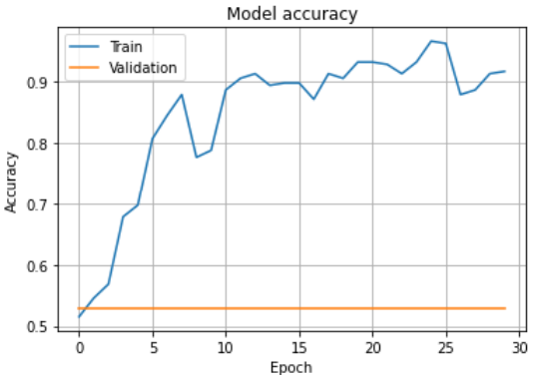
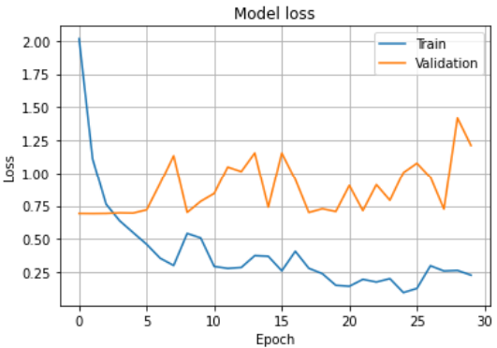
8-2.
진행사항
Cross check 소자 dataset / ResNet50 -- 직접구현

Slide 13
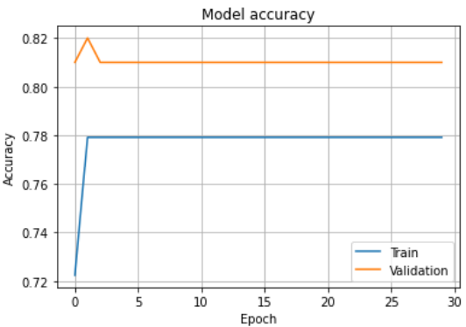
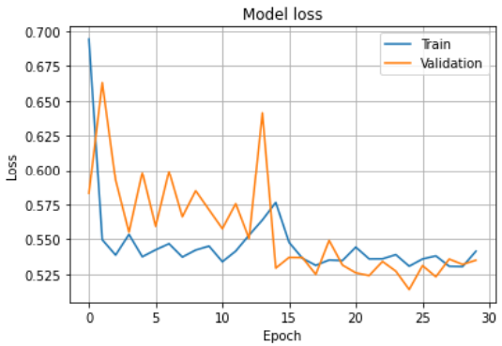
8-3.
진행사항
Cross check Crack dataset / 소자 검사 cnn 모델

Slide 14
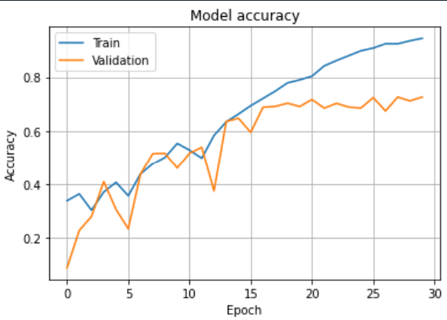
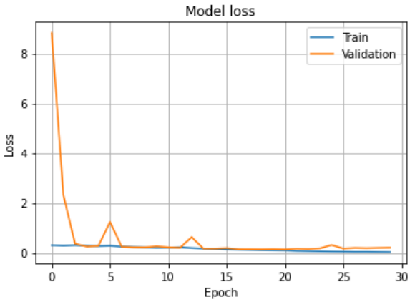
9.
진행사항
Model : ResNet50 --- 직접구현 Data Set : Cifar-10 Result : 그래프 정상, 기존 Dataset이 문제

Slide 15
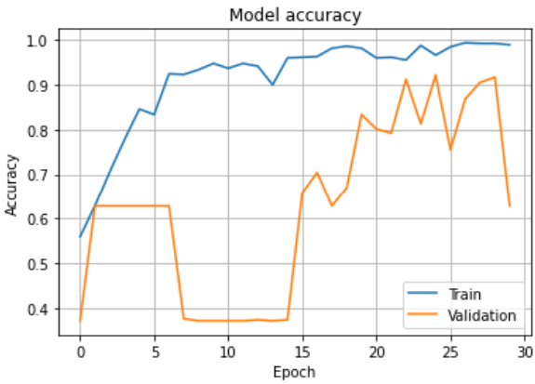
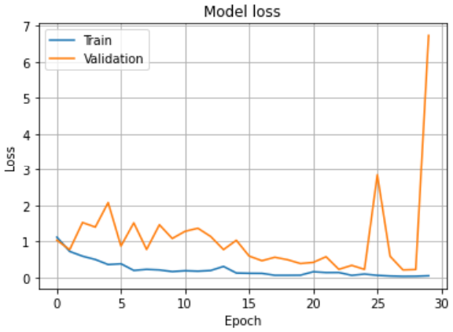
10.
진행사항
Model : ResNet50 --- 직접구현 Data Set : DieCrack 영상 추가 (687개)

